Slide 1
ВЕБ-ПОРТАЛ СИНЕТИК
Интеграция разнотипных SCADA систем

Slide 2
ТИПОВЫЕ ПРОБЛЕМЫ и ИХ РЕШЕНИЯ
Наличие на предприятии нескольких АСУТП разных производителей.
Для осуществления оперативного контроля диспетчеру необходимо пользоваться разным ПО
Мнемосхемы веб-портала объединяют данные АСУТП разных производителей.
Диспетчеру необходимо отслеживать информацию об аварийных событиях, поступающих от разных АСУТП
Оповещение об авариных событиях разных АСУТП в веб-портале.
Квитирование сообщений ответственными пользователями
Изменения в технологических процессах предприятия требуют обращения к Поставщику системы для корректировки прикладного ПО АСОДУ.
Заказчик самостоятельно конфигурирует мнемосхемы с помощью конструктора. При необходимости легко внести изменения в существующие мнемосхемы и создать новые.
Разбор причин нештатной ситуации и предотвращения повторений в будущем
Логирование действия пользователей веб-портала

Slide 3
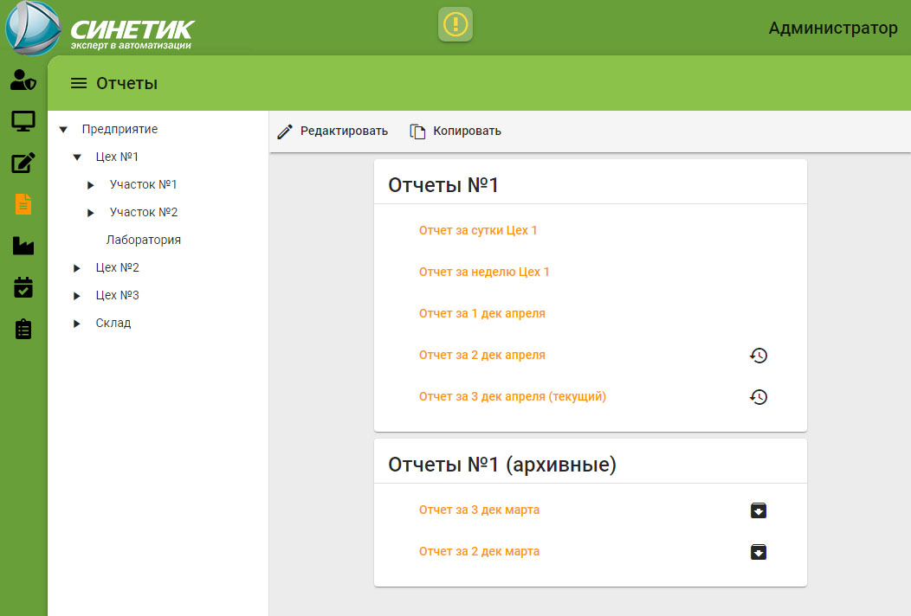
Веб-Портал СИНЕТИК. ОСОБЕННОСТИ
Особенности веб-портала:
Работа в браузере без установки дополнительного ПО в любых операционных системах
В основе современные технологии программирования
Интерфейс на основе Material Design
Интеграция с Historian и др. источниками данных
Система авторизации через Active Directory*
* Пользователю не требуется вводить логин и пароль, так как при входе на портал используются учетные данные Windows. Таким образом на предприятии используется сквозная система авторизации, когда данные учетной записи используются многократно.

Slide 4
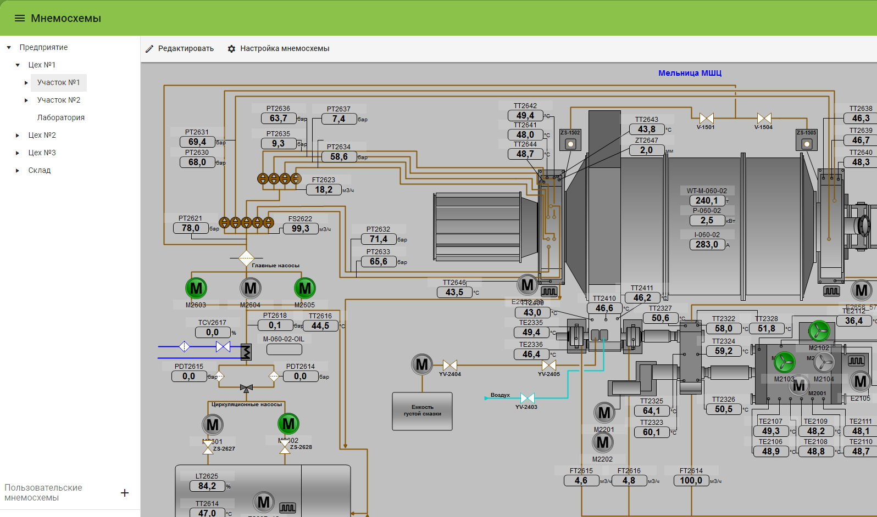
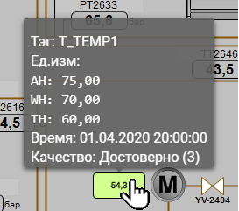
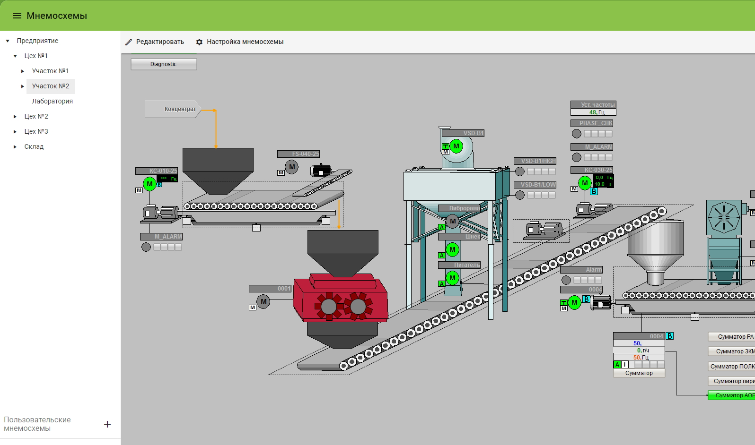
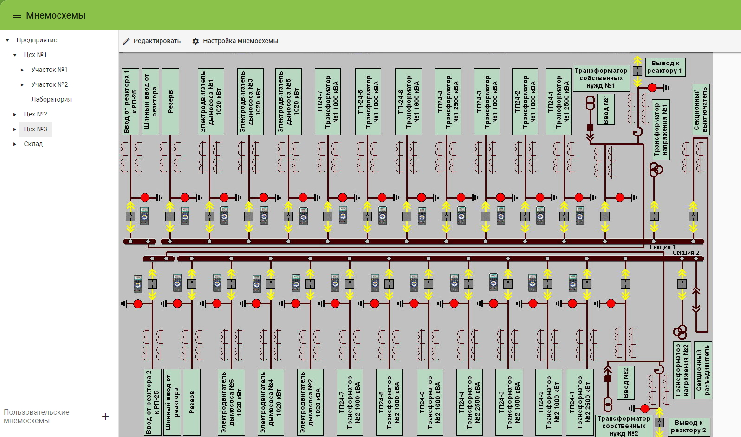
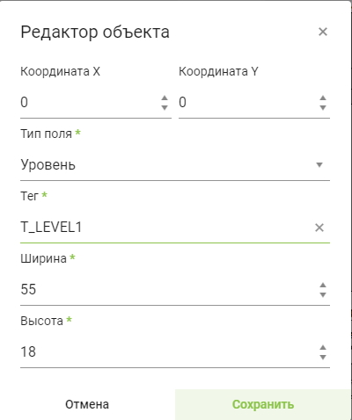
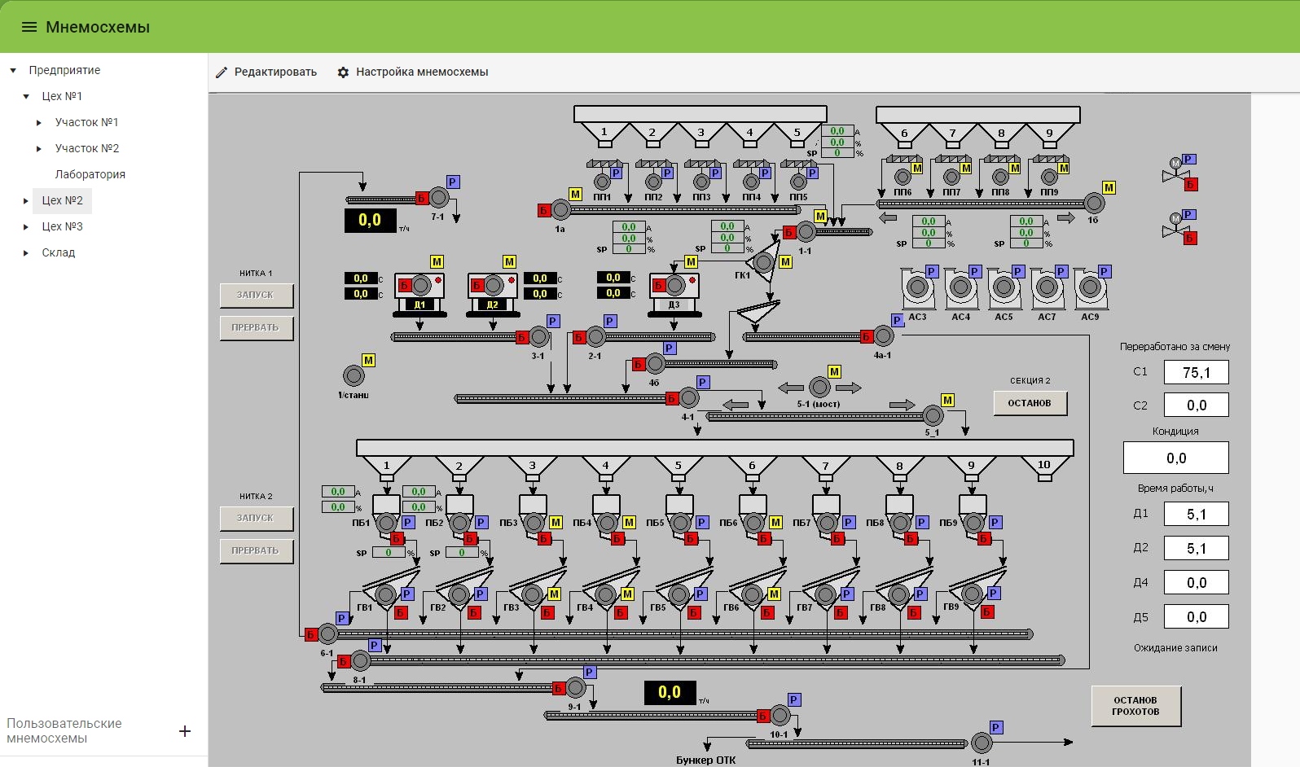
Веб-Портал СИНЕТИК. МНЕМОСХЕМЫ
Удобный конфигуратор для централизованного создания мнемосхем администратором веб-портала
Возможность создания пользовательских мнемосхем каждым диспетчером в режим онлайн
Отображение данных в режиме реального времени
Вызов окна трендов по одному клику мыши
В рабочую область помещаются различные объекты: изображения, метки, ссылки, датчики, исполнительные механизмы и другие элементы мнемосхем
Анимированным объектам сопоставляются теги с изменяемыми онлайн данными
Перемещение объектов возможно drag and drop
Подробная информация по объекту отображается при наведении курсора
Все объекты не требуют программирования, только настройку

Slide 5
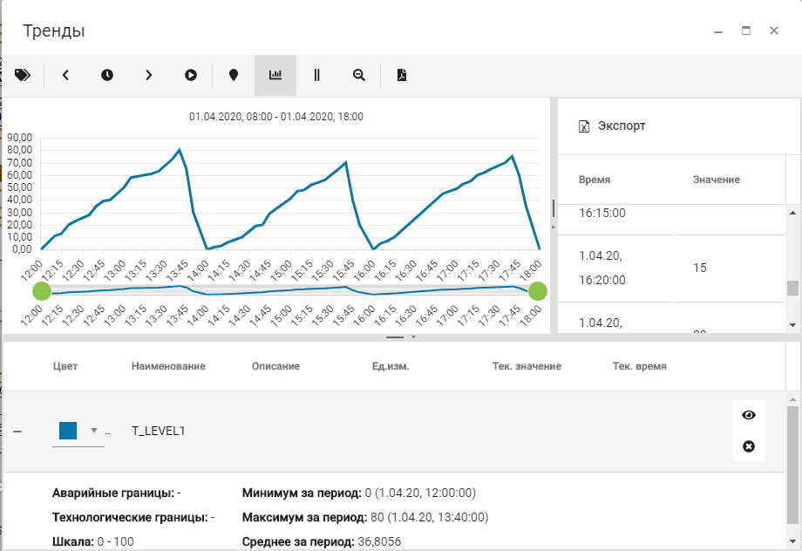
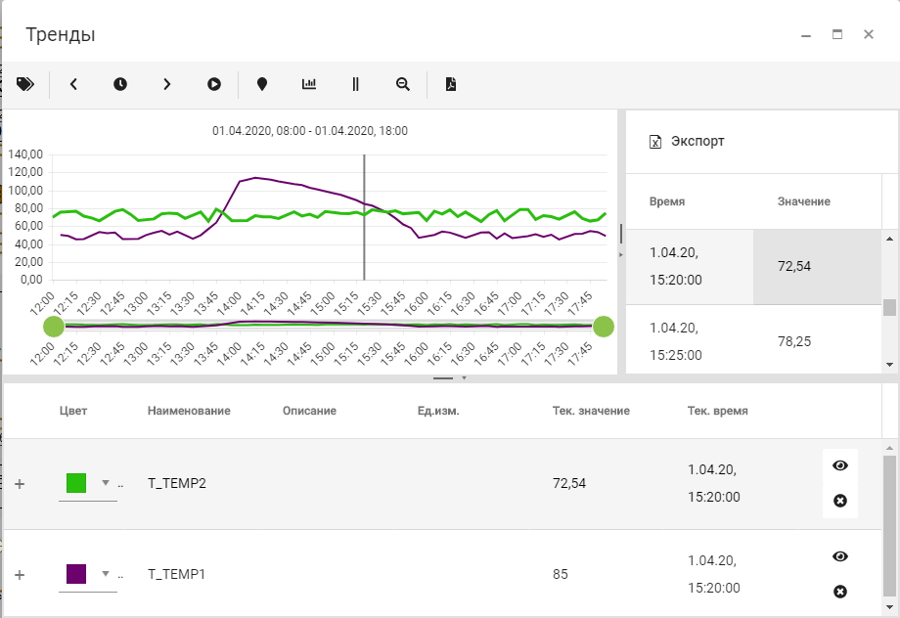
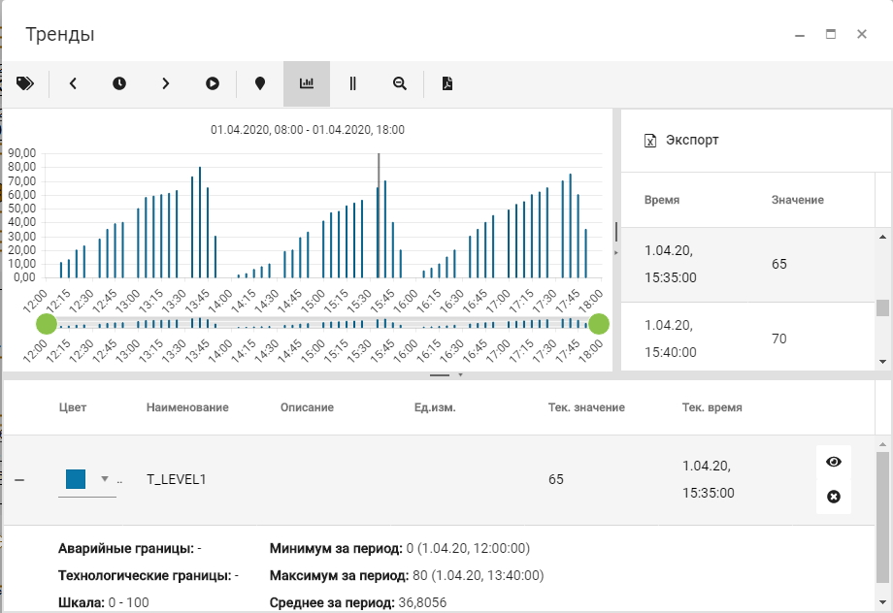
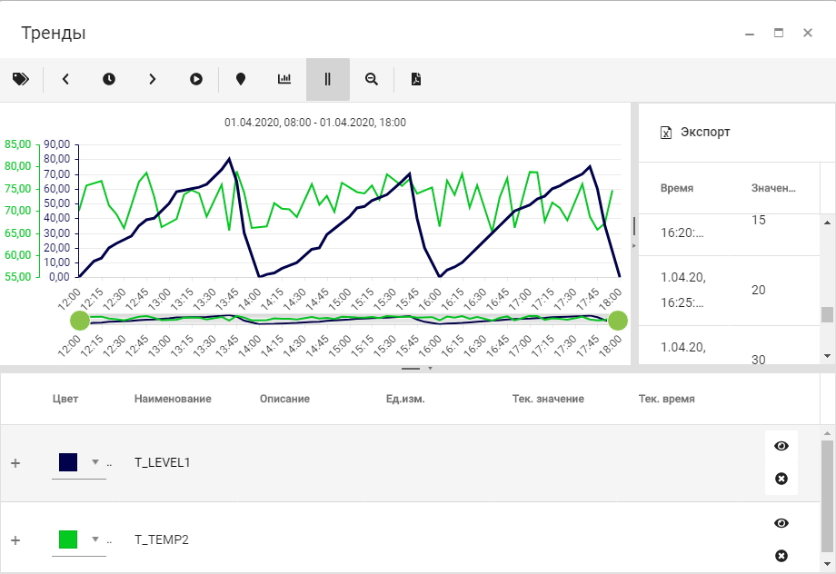
Веб-Портал СИНЕТИК. ТРЕНДЫ
Отображение трендов по нескольким параметрам (на одной или на нескольких осях)
Удобная навигация внутри периода
Отображение минимума, максимума и среднего значения
Просмотр значений параметра в табличной форме
Экспорт таблицы в Excel, графика в Pdf
Просмотр в режиме реального времени

Slide 6
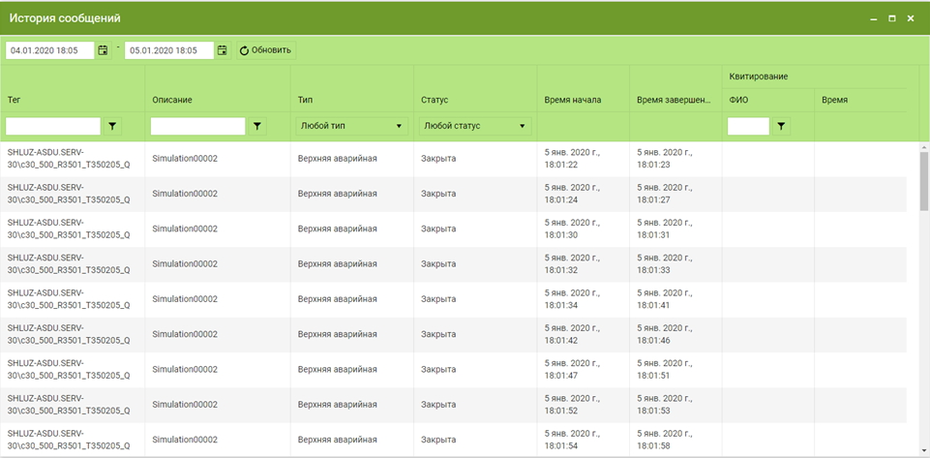
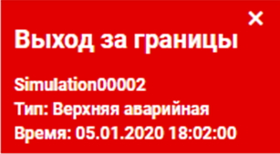
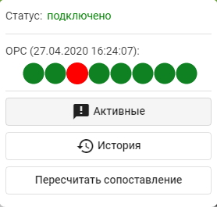
Мониторинг Аварийных событий
Выбор важных параметров, установка верхних и нижних границ
Круглосуточный мониторинг выбранных параметров
Информирование пользователя при выходе параметра за границы
Ожидание квитирования сообщения пользователем
Веб-портал отслеживает подключение к источникам данных и при отсутствие связи информирует пользователя.
Запись в журнал аварийных событий

Slide 7
Веб-Портал СИНЕТИК. ЛИЦЕНЗИИ
Описание | Наименование
Лицензия сервера Серверная лицензия, включающая модуль авторизации, модуль администрирования, модуль аварийных событий. Клиентские лицензии не включены. | Sinetic.Portal.Core
Лицензия конфигуратора мнемосхем Модуль разработки собственных мнемосхем. Устанавливается совместно с лицензией сервера. | Sinetic.Portal.Mnemo
Лицензия на 5 клиентов Лицензия на 5 подключений клиентских рабочих станций к серверу. Устанавливается на сервер, обеспечивает клиентский доступ с любого компьютера в сети. | Sinetic.Portal.Client5
Лицензия на подключение мобильного устройства Лицензия на подключение к серверу с мобильного устройства. | Sinetic.Portal.Mobile
Лицензия сервера архивов Модуль централизованного архивирования данных различных систем. Устанавливается совместно с лицензией сервера. Обмен данными с системами осуществляется с использованием драйверов. | Sinetic.Data
Драйвер OPC Драйвер обмена данными между АСУТП, локальными системами и сервером архивов по протоколу OPC. | Sinetic.Data.OPC
Драйвер взаимодействия со СКУД Драйвер обмена данными между системой контроля и управления доступом (ворота, шлагбаумы, электромагнитные замки) и сервером. | Sinetic.Driver.ACS
Драйвер взаимодействия с 1C Драйвер обмена данными между сервером 1С предприятия и сервером. | Sinetic.Driver.1C
Драйвер взаимодействия с системой распознавания номеров А/Т Драйвер обмена данными системой распознавания номеров автотранспорта и сервером. | Sinetic.Driver.IdentifyAuto
Драйвер RS232/485 Драйвер обмена данными между устройствами по интерфейсу RS232/485 (уличное табло, считыватели смарт-карт и т.д.) и сервером. Лицензия на одно устройство. | Sinetic.Driver.RS232

Slide 8
СПАСИБО ЗА ВНИМАНИЕ

